Slide 1
„Club Excellence“ erreichen
Chris Bunch – LION Managing Editor
Sanjeev Ahuja – Chief of Marketing & Membership
Dan Hervey – Brand & Creative Director
Stephanie Morales – Meetings Manager
Notes:
Präsentation „Club Excellence“ erreichen

Slide 2


Planen Sie den Erfolg Ihres Clubs
(Global Membership Approach)

Slide 3

Zusammenkommen ist ein Anfang. Zusammenbleiben ein Fortschritt. Zusammenarbeiten ein Erfolg.
- Henry Ford
3

Slide 4
Global Membership Approach für Clubs
Ein Team aufbauen
Eine Vision entwerfen
Einen Plan erstellen
Erfolg schaffen
1
Ein Clubführungskräfteteam aufbauen
2
Eine Vision entwerfen, Bedürfnisse einschätzen und Ziele setzen
3
Einen Plan entwerfen, um Ihre Ziele zu erreichen
4
Erfolg schaffen
4

Slide 5
Bauen Sie ein Clubführungskräfteteam auf
Aktuelle Führungskräfte: Bestimmen Sie Amtsträger, die die Entwicklung der Strategie durchführen und leiten können.
Zukünftige Führungskräfte: Binden Sie Lions ein, die in Zukunft Führungspositionen übernehmen können. Das können Lions sein, die als ehemalige Führungskräfte Erfahrung weitergeben und Unterstützung leisten können und an der Zukunft des Clubs interessiert sind.
Befragen Sie die Mitglieder, um einen umfassenden Einblick in die Bedürfnisse Ihres Clubs zu bekommen. Wählen Sie eine repräsentative Gruppe von Mitgliedern aus oder versuchen Sie im Fall von kleineren Clubs so viele Mitglieder wie möglich einzubeziehen (langjährige und neue Mitglieder, junge Lions, Fachleute), um sowohl Bedürfnisse einzuschätzen als auch ihr Talent einzusetzen.
5

Slide 6
Eine Vision entwerfen, Bedürfnisse einschätzen und Ziele setzen
Bauen Sie die Mitgliedschaft innerhalb des Clubs aus
Setzen Sie mit neuen Hilfsinitiativen neue Impulse in Ihrem Club
Bringen Sie Ihren Club mit neuen Mitgliedern in Schwung
Die Führungskräfteentwicklung und den Clubbetrieb optimieren
Lassen Sie die Community am Erfolg des Clubs teilhaben
2
3
1
4
6
Notes:
Entwickeln Sie eine Vision, bewerten den Bedarf und setzen Ziele in den Bereichen
Bringen Sie Ihren Club mit neuen Mitgliedern in Schwung
Setzen Sie mit neuen Hilfsinitiativen neue Impulse in Ihrem Club
Die Führungskräfteentwicklung und den Clubbetrieb optimieren
Die Gemeinschaft am Erfolg Ihres Clubs teilhaben lassen

Slide 7

Schwerpunktbereich 1
Bringen Sie Ihren Club mit neuen Mitgliedern in Schwung
Diskussionsfragen
Welche Möglichkeiten gibt es, die Mitgliederzahl zu erhöhen?
Was kann bei der Mitgliedergewinnung besser gemacht werden?
Warum machen Mitglieder in unserem Club nicht mit?
Aus welchen Gründen tritt jemand in unseren Club ein?
7
Notes:
Diskutieren Sie die Fragen auf dieser Folie und sprechen über die Bedeutung.

Slide 8
Schwerpunktbereich 2
Setzen Sie mit neuen Hilfsinitiativen neue Impulse in Ihren Clubs
Diskussionsfragen
Sind die Hilfsprojekte des Clubs für die gegenwärtigen Anliegen vor Ort relevant?
Sind die Mitglieder einsatzfreudig und beteiligen sich aktiv an den Hilfsprojekten des Clubs?
Sind die Führungskräfte des Clubs offen für die Vorschläge der Mitglieder, wenn sie neue Ideen für Hilfsprojekte haben?
Sind unsere gemeinnützigen Projekte so attraktiv, dass sie Menschen zu dem Entschluss bewegen, Mitglieder zu werden?
8
Notes:
Schwerpunktbereich 2: Mit neuen Hilfsinitiativen neue Impulse in Ihren Clubs setzen

Slide 9
Schwerpunktbereich 3
Optimieren Sie die Führungskräfteentwicklung und den Clubbetrieb
Diskussionsfragen
Nehmen die Clubamtsträger an Schulungen für ihr Amt teil?
Werden die Mitglieder ermutigt, Führungspositionen zu übernehmen?
Nehmen Mitglieder regelmäßig und aktiv an Clubveranstaltungen teil?
Müssen Sie das Format der Clubtreffen überdenken?
9
Notes:
Schwerpunktbereich 3: Optimieren Sie die Führungskräfteentwicklung und den Clubbetrieb

Slide 10
Schwerpunktbereich 4
Lassen Sie die Community am Erfolg Ihres Clubs teilhaben
Diskussionsfragen
Ist der Club aktiv auf Social Media (Facebook, Instagram, Twitter) vertreten?
Hat Ihr Club ein e-Clubhouse oder eine eigene Webseite?
Wie halten Sie die Öffentlichkeit über Ihre Veranstaltungen auf dem Laufenden?
Haben wir ein einladendes Motto, das Menschen zum Mitmachen bewegen kann?
10
Notes:
Schwerpunktbereich 4 Gebiet: Die Gemeinschaft am Erfolg Ihres Clubs teilhaben lassen

Slide 11
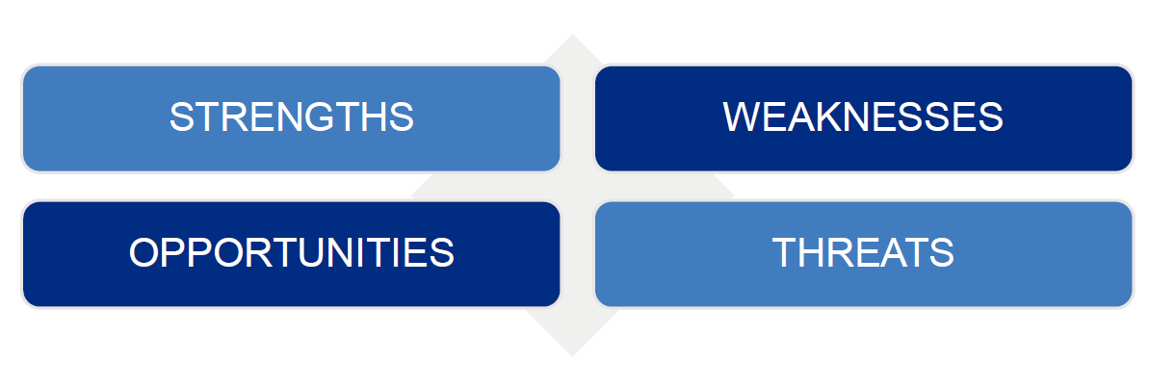
SWOT-Analyse
Bauen Sie auf Ihre Stärken
Meistern Sie Ihre Schwächen
Nutzen Sie Ihre Chancen
Minimieren Sie die Auswirkungen von Risiken
11
Notes:
Verwenden Sie die SWOT-Analyse, um Bedürfnisse einzuschätzen und planen Sie Ihre Ziele strategisch.
Bauen Sie auf Ihre Stärken
Meistern Sie Ihre Schwächen
Nutzen Sie Ihre Chancen
Minimieren Sie die Auswirkungen von Risiken

Slide 12

RESSOURCEN ZUR UNTERSTÜTZUNG DER SCHWERPUNKTBEREICHE
12

Slide 13
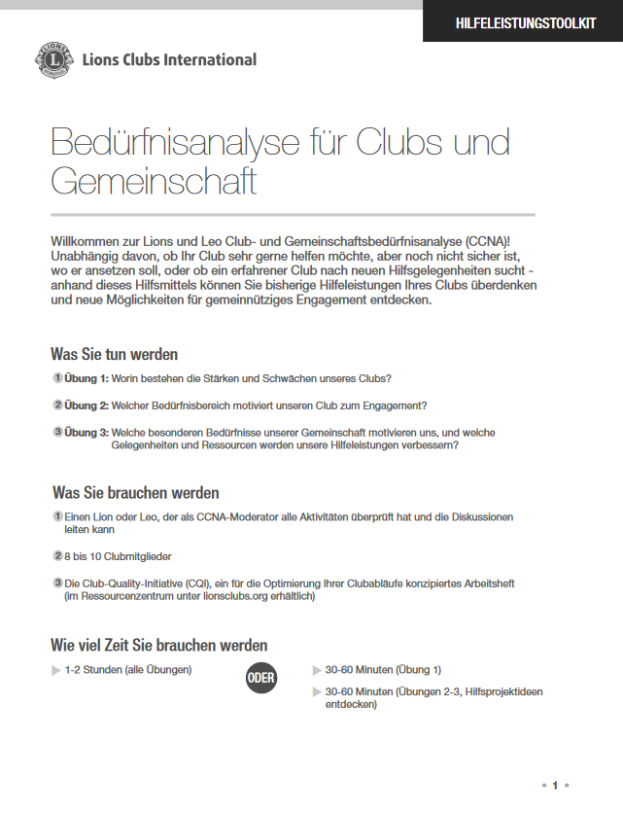



Ressourcen
13
Notes:
Community-Bedarfsanalyse – Soll mit entsprechenden Empfehlungen Ihrem Club helfen, über seine Hilfsprojekte nachzudenken und neue Wege zu finden, um mehr zu bewirken.
Ihr Club auf Ihre Art – Dieser Leitfaden enthält alle notwendigen Schritte, um Clubtreffen, die Spaß machen, zu planen und durchzuführen, und so die Gemeinschaft und die Zufriedenheit der Mitglieder zu fördern.
Club-Quality-Initiative – Diese Ressource hilft einem Club zu untersuchen, wie er sich kontinuierlich verbessern kann, ist einfach zu handhaben und kann als jährliches Planungsinstrument verwendet werden. Die Beteiligung aller Mitglieder wird dadurch gefördert.
Leitfaden für Mitgliedschaftsbeauftragte – Der Leitfaden wird Ihnen bei der Unterstützung von neuen wie auch langjährigen Mitgliedern helfen, damit ihnen die Clubarbeit weiterhin bedeutsam und lohnend ist.

Slide 14



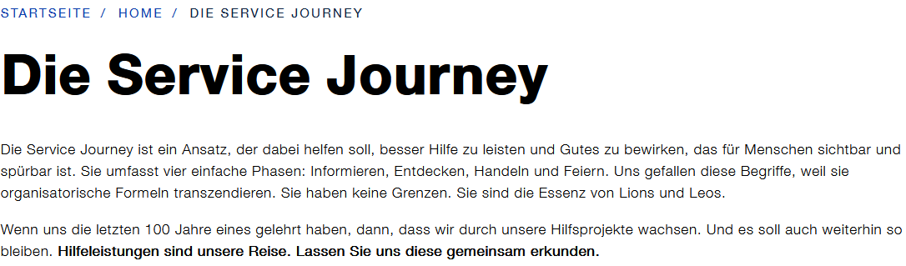
Ressourcen
14
Notes:
Leitfaden: Mitgliederzufriedenheit - Beschreibt einen dreischrittigen Prozess zur Verbesserung der Zufriedenheit Ihrer Clubmitglieder und gibt einige Tipps für häufige Herausforderungen bei der Mitgliederzufriedenheit.
Fragen Sie einfach! Leitfaden zur Gewinnung neuer Mitglieder: Soll Ihren Club im Verfahren der Gewinnung neuer Mitglieder und der effektiven Handhabung von Clubwachstum anleiten.
Die Service Journey besteht aus vier Phasen: informieren, entdecken, handeln, Erfolge feiern.
Leitfaden für Marketingbeauftragte: Enthält Tipps für die Zusammenarbeit mit verschiedenen Medienkanälen, Ideen, wie Sie Ihrer Botschaft Nachrichtenwert verleihen können sowie Links zu den von Lions Clubs International angebotenen Materialien, die von örtlichen Clubs genutzt werden können. Bericht zur Lage des Clubs: um den Mitgliederzuwachs zu verfolgen,

Slide 15

Ressourcen
15
Notes:
Der Leitfaden: Problemlösung in Clubs geht auf häufige Probleme von Clubs ein und stellt Hilfsmittel und Materialien für mögliche Lösungen bereit.

Slide 16
ZIELE SETZEN
16
Notes:
Sprechen wir darüber, wie man Ziele setzt

Slide 17
S
M
A
R
T
S
M
A
R
T
pezifisch
essbar
usführbar
ealistisch
erminorientiert
Achten Sie auf eine klare Zielvorgabe.
Bezugspunkte und Fortschritt müssen messbar sein.
Jedes Ziel muss erreichbar sein.
Ein Zeitrahmen, der die Etappen des Fortschritts skizziert.
Eine Herausforderung, die realistisch ist.

Slide 18
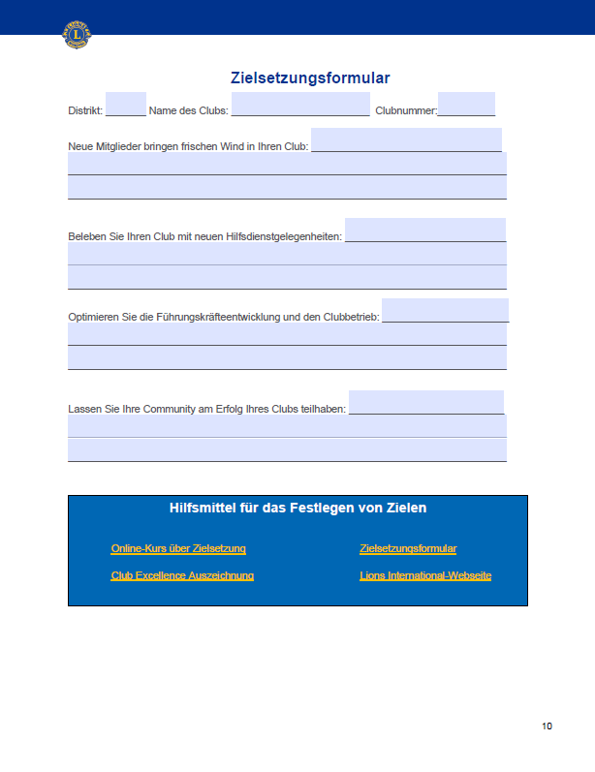

aa
Zielaussagen-Formular
18
Notes:
Bitten Sie Ihren Club, dieses Formular zu verwenden und Ziele für den Club zu setzen.

Slide 19
ENTWERFEN SIE EINEN PLAN, UM IHRE ZIELE ZU ERREICHEN
19

Slide 20
Entwerfen Sie einen Plan, um Ihre Ziele zu erreichen
ENTWICKELN SIE IHREN HANDLUNGSPLAN, indem Sie die Schritte festhalten, die Sie für das Erreichen Ihrer Ziele ergreifen werden.
Dieser Schritt definiert, wie das Ziel erreicht werden soll (Handlungsschritte), wann jeder Schritt abgeschlossen sein wird, wer für den Schritt verantwortlich ist und wie Sie überprüfen können, ob jeder Schritt durchgeführt wurde. Das Arbeitsblatt: Handlungsplan können Sie bei der Ausarbeitung eines Plans zum Erreichen jedes einzelnen Ziels einsetzen. Zusammengenommen bilden die Pläne für jedes Ziel Ihre Vision.
Für jeden Bereich
Was? (Zielsetzung)
Wie? (Handlungsschritte)
Wann? (Frist für die Fertigstellung)
Wer? (Die für die Durchführung verantwortliche(n) Person(en)
Wie erfahren Sie vom Stand der Dinge? (Wie erfahren Sie, dass der Schritt abgeschlossen ist)
20

Slide 21
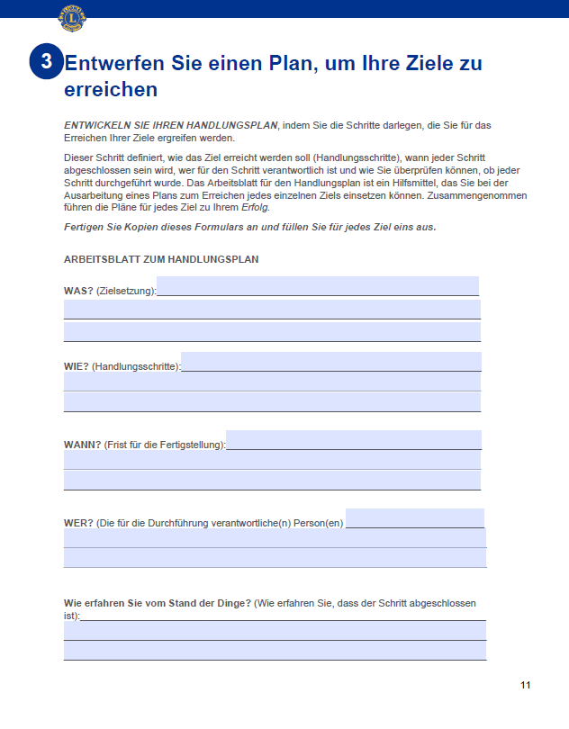
aa
Arbeitsblatt: Handlungsplan
Machen Sie Kopien und füllen das Arbeitsblatt für jedes Ziel aus.
21

Slide 22
Erfolg schaffen
22
Notes:
Sprechen wir darüber, wie man Erfolg schafft

Slide 23
Erfolg schaffen
Teilen
Unterstützen
Anerkennen
Evaluieren
Verändern
Um erfolgreich zu sein:
ERFAHRUNGEN TEILEN
UNTERSTÜTZUNG
ANERKENNEN
AUSWERTEN
VERÄNDERN
23
Notes:
Jede/r Vortragende übernimmt einen Punkt (siehe unten). Andere können ebenfalls Tipps und Ratschläge geben.
Teilen: Sie die Vision Ihres Clubs mit allen Clubmitgliedern, damit sie wissen, was der Club erreichen möchte und welche Rolle sie dabei spielen. Für die Gesundheit und Lebendigkeit eines jeden Clubs ist es sehr wichtig, dass sich seine Mitglieder mit dem Erfolg des Clubs verbunden fühlen.
Unterstützen: Sie die Mitglieder, die sich für den Plan einsetzen, indem Sie ihnen die für den Erfolg notwendigen Einsatzmittel an die Hand geben. Die Führungskräfte des Clubs sollten sich mit den Mitgliedern austauschen, damit sie sich unterstützt fühlen und die nötige Anleitung erhalten.
WÜRDIGEN Sie Meilensteine, um Mitgliedern zu zeigen, dass ihr Einsatz geschätzt wird und um sie wissen zu lassen, dass sie auf dem richtigen Weg sind. Jeder Weg beginnt mit einem ersten Schritt. Loben Sie Ihre Mitglieder regelmäßig, damit sie motiviert und engagiert bleiben. Behalten Sie Ihren Erfolg nicht für sich! Teilen Sie ihn mit Ihrer Community, um Gleichgesinnte (und potenzielle Mitglieder) zu gewinnen!
EVALUIEREN Sie Ihren Plan. Es ist wichtig, Ihren Plan regelmäßig auszuwerten. Wenn sich die Umstände ändern, muss Ihr Plan möglicherweise überarbeitet werden. Die Erstellung der anfänglichen Vision ist nur der Anfang. Sorgen Sie dafür, dass sie nicht an Bedeutung verliert und weiterhin relevant bleibt, indem Sie Fortschritte messen und Ihre Clubmitglieder regelmäßig um Rückmeldung bitten. Auf diese Weise werden Sie Ihre gewünschten Ergebnisse realisieren.
Änderung: der Plan Scheuen Sie sich nicht, Ihren Plan zu ändern, wenn sich die Bedingungen verändern, damit er auch langfristig relevant bleibt. Überprüfen Sie Ihren Plan regelmäßig, schätzen Sie Bedürfnisse neu ein und optimieren Sie die Handlungsschritte. Beziehen Sie die am Plan beteiligten Mitglieder in Entscheidungen mit ein, damit sie sich auch weiterhin engagieren und beteiligen.

Slide 24

NICHT VERGESSEN:
ERFOLGE FEIERN
24
Notes:
Cluberfolge zu feiern, ist wichtig. TJ TO PROVIDE A SPEECH HERE

Slide 25

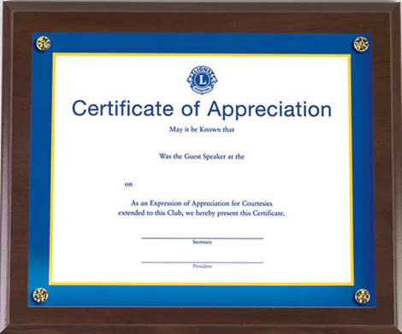
Erfolge feiern
Im Lion Shop können Sie ganz einfach Urkunden, Ehrentafeln und vieles mehr bestellen. Bei Fragen zu Clubartikeln wenden Sie sich per E-Mail an orderdetails@lionsclubs.org.
25
Notes:
Im Lions Shop finden Sie alles, um Erfoge der Lions zu feiern. Es gibt viele verschiedene Clubartikel.

Slide 26
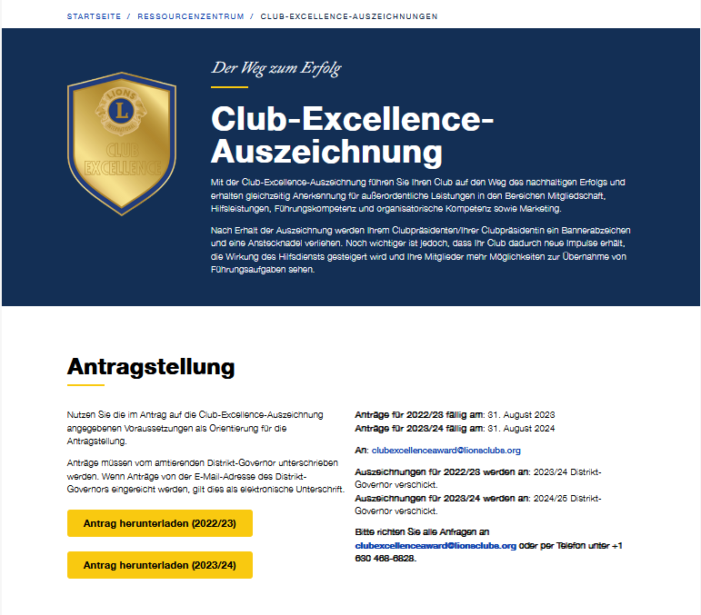
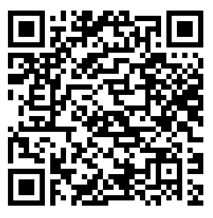
Club-Excellence-Auszeichnung
26
Notes:
Mit der Club-Excellence-Auszeichnung können Clubs für ihre ehrenamtliche Arbeit anerkannt werden. Dies ist Ihre Landing Page für die Club-Excellence-Auszeichnung. Der Antrag und hilfreiche Ressourcen stehen Ihnen hier zur Verfügung. Die Webseite ist in Abschnitte unterteilt, die auf die Inhalte des Antrags abgestimmt sind.

Slide 27
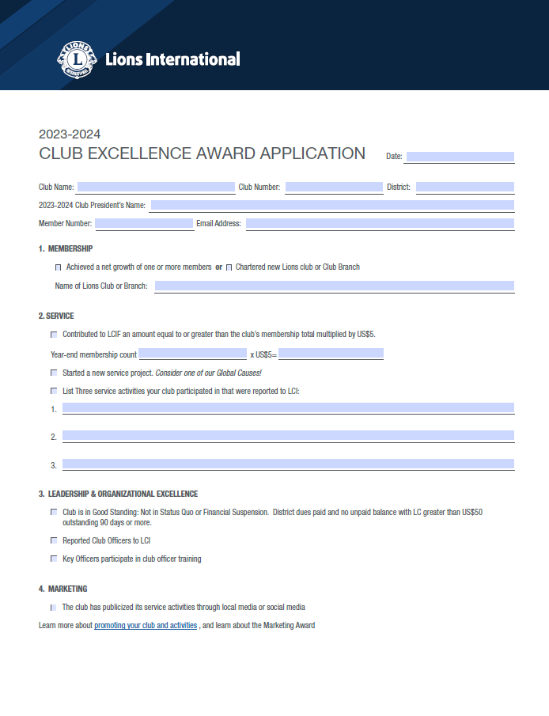
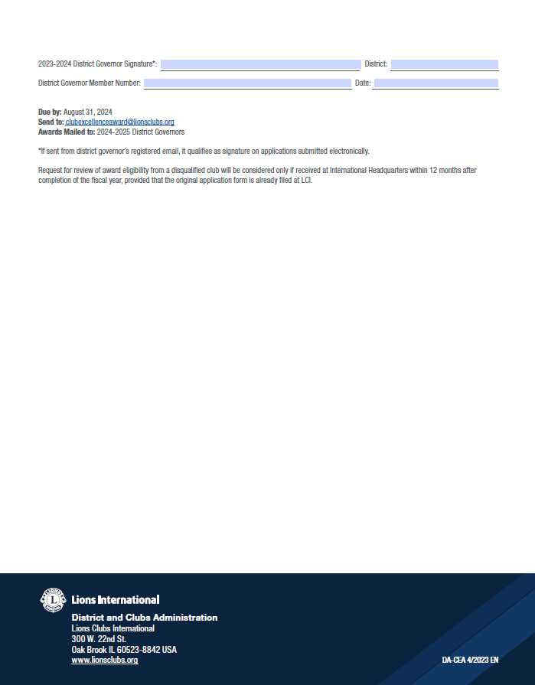


Club-Excellence-Auszeichnung
Anstecknadel
Bannerabzeichen
27
Notes:
Der Strategieplan zur Club-Excellence-Auszeichnung Dieser Antrag sollte zu Beginn jedes Geschäftsjahrs durchgegangen werden. Es gibt vier Schwerpunktbereiche:
Clubs sollten den Antrag zu Beginn des Jahres prüfen und ihn zum Erreichen von Club Excellence verwenden.
1. Mitgliedschaft: Ein Nettozuwachs von einem oder mehreren Mitgliedern wurde erzielt. Oder Hat im laufenden Geschäftsjahr einen neuen Lions Club oder Clubzweig gegründet.
Hilfeleistung: An LCIF gespendeter Betrag, der mindestens so hoch ist wie die Gesamtsumme der Mitgliedschaft des Clubs, multiplizier mit 5 US-Dollar. Hat ein neues Hilfsprojekt begonnen. Berücksichtigen Sie bitte eines unserer globalen Anliegen! Nennen Sie drei Hilfsaktivitäten, an denen Ihr Club teilgenommen hat und die in bei LCI oder Ihrem regionalen Berichtssystem gemeldet wurden.
Leadership & Organisatorische Exzellenz: Der Club ist vollberechtigt (nicht im „Status Quo oder in finanzieller Suspendierung“: Distriktgebühren sind bezahlt und es gibt bei LCI keine ausstehenden Gebühren über 50 US-Dollar, die seit mindestens 90 Tagen ausstehen. Hat Clubsamtsträger an LCI gemeldet Clubsamtsträger in Schlüsselpositionen nehmen an Veranstaltungen zur Schulung von Clubsamtsträgern teil
Marketing: Der Club hat seine Hilfsprojekte in lokalen Medien oder auf Social Media veröffentlicht.
Clubs, die vor dem 1. Januar gegründet wurden, sind zur Teilnahme berechtigt.

Slide 28
LCI-Kontaktdaten
Telefon: +1 630-468-6711
E-Mail: Eurafrican@lionsclubs.org
Webseite: https://www.lionsclubs.org/de/resources-for-members/resource-center/improving-club-quality
Notes:
Mitarbeiter der Hauptabteilung „District and Club Administration“ (Distrikt- und Clubverwaltung) helfen Ihnen gerne. Die Kontaktdaten finden Sie auf dieser Folie.
Wir möchten Sie jetzt dazu einladen, Fragen zu stellen.

Slide 29
DANKE!
29

